Slide 1
Дерматофітози
НАЦІОНАЛЬНИЙ УНІВЕРСИТЕТ БІОРЕСУРСІВ І ПРИРОДОКОРИСТУВАННЯ УКРАЇНИ
Кафедра епізоотології, мікробіології і вірусології
навчальна дисципліна “Превентивні ветеринарні технології заразних хвороб собак і котів”
к. вет. наук, доцент
Сорокіна Наталія Григорівна
Київ, 2020
1
Notes:
1
нарної

Slide 2
Зміст
1. Опис Дерматофітозів.
2. Ст. 16, Закону України “Про захист населення від інфекційних хвороб” від 6 квітня 2000 року № 1645-III.
3. Плани профілактики з Дерматофітозами.

Slide 3
Означення хвороби
Дерматофітози (стригучий лишай, трихофітія, мікроспорія, фавус) – група зооантропонозних грибкових хвороб різних видів тварин; характеризується появою на шкірі різко обмежених ділянок з обламаними волосками або розвитком локальних запалень шкіри та її похідних з виділенням серозно-гнійного ексудату.

Slide 4
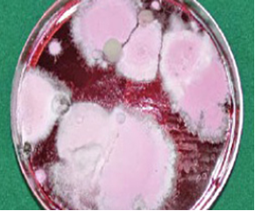
Trichophyton mentagrophytes

Slide 5
Характеристика збудника
Гриби родів Trichophyton, Microsporam, Achoreon та інші з групи Dermatophytes. Кожен із зазначених збудників викликає самостійну хворобу, відповідно: трихофітію, мікроспорію і фавус (парша). Згідно з опублікованими даними, 50–70% грибкових шкірних хвороб собак і понад 90% грибкових шкірних хвороб котів викликано збудником Microsporum canis. Решта грибкових шкірних хвороб собак і котів викликані збудниками Trichophyton mentagrophytes і Microsporum canis, gypseum.
Зазначені збудники дуже стійкі в зовнішньому середовищі і можуть зберігати свою вірулентність в ураженому волоссі протягом 5–10 років. У грунті зберігаються до 3 місяців.

Slide 6
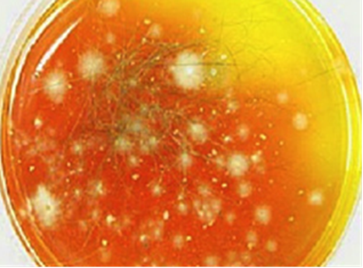
Microsporum canis

Slide 7
Епізоотологічні дані
До дерматофітозів сприйнятливі різні види тварин, а також хутрові звірі, гризуни і людина.
Найбільш часто мікроспорія і трихофітія уражають молодих тварин – цуценят і котенят віком до одного року. Поширенню захворювань сприяє порушення зоогігієнічних і ветеринарно-санітарних правил утримання, а також контакт під час виставкових заходів. Певну роль у поширенні дерматофітозів відіграють гризуни і кліщі.
Основними джерелами збудників зазначених інфекцій (мікроспорії, трихофітії) є хворі тварини, які заражають здорових шляхом прямого або непрямого контакту. Зараження відбувається в основному через пошкоджені ділянки шкіри (тріщини, подряпини, садна). Факторами передачі збудників є заражені приміщення, меблі, обладнання, предмети догляду, спорядження (нашийники, шлейки, намордники, повідки). Іноді можлива передача збудників гризунами. Інфіковані бездомні собаки і коти особливо небезпечні для людини.

Slide 8
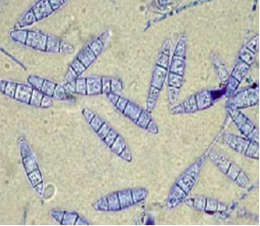
Microsporum gypseum

Slide 9
Патогенез
Збудник, потрапляючи на поверхню шкіри, виділяє токсини і кератолітичні ферменти, які викликають локальне поверхневе запалення і розпушення рогового шару шкіри. Потім збудник проникає в основу волосяних фолікул, в шийки волосся, поступово руйнуючи їх структуру, що призводить до випадання волосся. При цьому на поверхні шкіри утворюються численні лусочки і скоринки висохлого гнійного ексудату. Збудник також може проникати безпосередньо в дерму і підшкірну клітковину, викликаючи глибоке запалення шкіри з утворенням абсцесів.

Slide 10
Клінічні ознаки
Інкубаційний період при дерматофітозі обумовлений особливостями конкретного збудника хвороби, ступенем його вірулентності, а також станом імунної системи тварини і може тривати від кількох днів до трьох місяців, в основному 6–30 днів.
Клінічні ознаки хвороби при дерматофітозі дуже різноманітні і обумовлені специфічними властивостями збудників. Залежно від виду збудника, як уже зазначалося, діагностують три самостійні хвороби: мікроспорії, тріхофітію і фавус. За характером прояву і локалізації патологічного процесу у тварин розрізняють такі форми хвороби: поверхневу, глибоку (фолікулярну) і стерту (атипову). У тварин з високою загальною резистентністю спостерігається, як правило, поверхнева і стерта форми дерматофітозів. У собак і котів з ослабленою імунною системою розвивається глибока (фолікулярна) форма хвороби. За несприятливого перебігу і відсутності своєчасного лікування поверхнева форма може переходити в фолікулярну, яка може набувати хронічного перебігу. Вогнища дерматофітозів найбільш часто локалізуються в ділянці голови, шиї, а також спини.
.

Slide 11
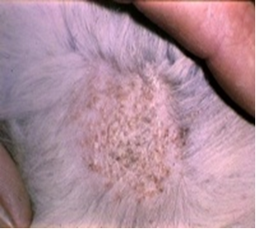
Поверхневі ураження шкіри

Slide 12
Мікроспорія у собак і котів протікає, як правило, в поверхневій формі і характеризується випаданням і обламуванням ураженого волосу з утворенням на їх місці локальних, різко обмежених безволосих ділянок шкіри (рис.29). Останні зазвичай сухі, без ознак ексудації (серозного або гнійного випоту на шкірі). Уражені вогнища можуть бути поодинокими або розташовуватися на різних ділянках тіла тварини
При глибокій формі запальний процес проникає в дерму, а іноді й в підшкірну клітковину. У таких випадках на уражених ділянках виділяється рясний серозний або гнійний ексудат, який надалі, висихаючи, утворює численні кірки, які створюють сприятливе середовище для розвитку вторинних шкірних інфекцій (стафілококових, стрептококових та ін.).
Атипова форма характеризується утворенням окремих безволосих або з рідким волоссям ділянок шкіри. Виражені місцеві запалення відсутні. Такі ділянки шкіри часто мають вигляд потертостей або саден, що ускладнює постановку клінічного діагнозу.

Slide 13
Алопеції та еритеми

Slide 14
Трихофітія у собак і котів характеризується утворенням на шкірі різко обмежених округлих плям, безволосих або з незначними залишками волосся. Клінічна картина хвороби багато в чому нагадує мікроспорію, але спостерігається в основному глибока (фолікулярна) форма. При цьому в осередках ураження відзначається рясна ексудація і утворення щільних товстих кірок. Внаслідок глибоких уражень волосяних фолікул на шкірі тварин після загоєння залишаються зазвичай безволосі або депігментовані плями.

Slide 16
Фавус (парша) у собак і котів спостерігається порівняно рідко і характеризується ураженням шкіри, волосся, кігтів, іноді паренхіматозних органів. Ділянки ураження відзначають в основному на шкірі голови, вушних раковинах, лапах біля кігтів і на інших місцях. Збудник фавусу нерідко проникає в глиб дерми, підшкірної клітковини і в кісткову тканину. Іноді він виявляється навіть в головному мозку тварини. Характерним клінічним проявом фавусу у тварин є утворення на шкірі струпів, що нагадують чашечку з поглибленням у центрі. При цьому волосся в місцях ураження паршею випадає, але не обламується, як при мікроспорії та трихофітії.

Slide 18
Патолого-анатомічні зміни
За зовнішнього огляду трупів тварин на шкірі виявляють окремі локальні або численні, різко обмежені безволосі ділянки шкіри.

Slide 19
Діагноз
Хворобу діагностують на підставі характерних клінічних ознак і епізоотологічних даних. Проте зважаючи на значне різноманіття симптомів дерматофітозів різної етіології, точний діагноз мікроспорії, трихофітії або фавуса можна встановити тільки за результатами лабораторних досліджень
Для експрес діагностики мікроспорії та трихофітії рекомендовано застосовувати ртутно-кварцові лампи ПРК-2 або ПРК-4, забезпечені світлофільтром УСФФС (лампа "Вуда" ультрафіолетового світла з довжиною хвилі 365–366 нм). При цьому уражені ділянки дають яскраво-зелене, смарагдове світіння в ультрафіолетових променях (чорне волосся не завжди дає вказане світіння). Проте в цілому достовірність люмінесцентної діагностики становить приблизно 60–70%, бо не всі дерматофіти викликають флуоресценцію (рис. 31).

Slide 20
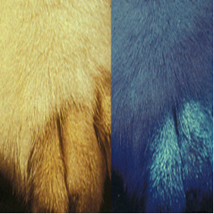
Люмінісцентна діагностика (лампа «Вуда»)

Slide 21
Диференційна діагностика
Диференційна діагностика мікроспорії, трихофітії і парші ґрунтується на даних лабораторних досліджень.
При дерматофітозах прогноз залежить від форми перебігу хвороби. При поверхневій і прихованій формах прогноз в основному сприятливий, при глибокій – несприятливий або сумнівний.

Slide 22
Диференційна діагностика
мікроспорія
Трихофітія
Фавус

Slide 23
Лікування
При дерматофітозі собак і котів проводять індивідуальну комплексну етіотропну, патогенетичну і симптоматичну терапію.
Етіотропна терапія. У якості специфічних засобів лікування хворих мікроспорією і трихофітією широко використовують моновалентні та асоційовані вакцини проти зазначених хвороб. Унікальною особливістю даних вакцин є їх здатність не тільки профілактувати зазначені дерматофітози, а й здійснювати специфічну лікувальну дію на різних стадіях розвитку хвороби.
За підтвердженого лабораторного діагнозу на мікроспорію, щоб уникнути додаткового антигенного навантаження та алергічних ускладнень застосовують рідку живу однокомпонентну вакцину проти мікроспорії тварин Мікканіс у лікувальних дозах дворазово. Вакцину вводять внутрішньом'язово в ділянку внутрішньої поверхні стегна дорослим тваринам у дозі 2 мл, а молодняку – 1 мл.
При нез'ясованій етіології дерматофітозів ефективні такі асоційовані вакцини: Вакдерм, Вакдерм-F, Мікродерм і Полівак-ТМ також у лікувальних дозах, в основному дворазово, а за несприятливого перебігу хвороби – трьохкратно з інтервалом 10 днів.

Slide 24
Патогенетична терапія. Для активізації гуморального і клітинного імунітету слід рекомендувати внутрішньом'язове й підшкірне застосування імуномодуляторів поліоксидонію, лікопіду, вегетану.
Для обробки уражених ділянок шкіри в якості зовнішніх засобів широко використовують зоомікол, 10% розчин саліцилової кислоти і 5% спиртовий розчин йоду. Рекомендовано використовувати препарат АСД – антисептик-стимулятор Дорогова, 3-ю фракцію (для зовнішнього застосування), суспензію гризеофульвіну, 5–10% саліцилову мазь, йодоформ. Одночасно необхідно проводити дезінфекцію всього покриву тварини 3–5% розчином формальдегіду шляхом обприскування і подальшого дворазового прочісування (1-й раз проти шерсті, 2-й – за шерстю). Обробку проводять двократно з інтервалом в 5 днів. При цьому необхідно пам’ятати, що коти дуже чутливі до фенолів.
Для прискореного відновлення волосяних фолікул рекомендовано щоденний прийом препаратів сірки і полівітамінів з мікроелементами (дуовіт, компливіт) протягом усього курсу лікування.

Slide 25
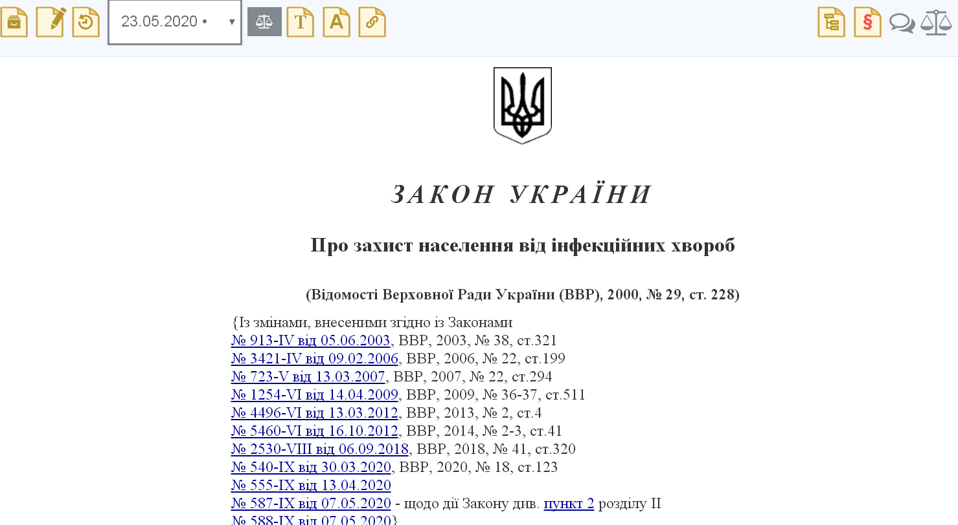
https://zakon.rada.gov.ua/laws/show/1645-14#Text

Slide 26
Стаття 16. Захист населення від інфекційних хвороб, спільних для тварин і людей (зооантропонозних інфекцій)
Захист населення від інфекційних хвороб, спільних для тварин і людей (зооантропонозних інфекцій), забезпечується проведенням ветеринарно-санітарних, протиепізоотичних, профілактичних і протиепідемічних заходів під час догляду за тваринами, виробництва, переробки та реалізації продукції тваринництва, дотриманням усіма господарюючими суб'єктами вимог ветеринарних, санітарно-гігієнічних і санітарно-протиепідемічних правил і норм, а також контролем місцевих органів виконавчої влади та органів місцевого самоврядування за їх дотриманням.
З метою запобігання виникненню та поширенню зооантропонозних інфекцій серед людей місцеві органи виконавчої влади та органи місцевого самоврядування:
затверджують комплексні програми і плани профілактики та боротьби з цими інфекціями;
затверджують правила утримання тварин у домашніх умовах, виділяють і облаштовують на територіях населених пунктів місця для їх вигулювання, забезпечують відлов, тимчасове утримання та регулювання чисельності бродячих тварин;
забезпечують систематичне проведення дератизації на територіях населених пунктів, у місцях масового відпочинку населення та рекреаційних зонах.

Slide 27
Плани профілактики та боротьби з дерматофітозами
Для активної імунопрофілактики дерматофітозів застосовують зазначені асоційовані та моновалентні вакцини проти мікроспорії та трихофітії тварин, які вводять у профілактичних дозах відповідно до настанов щодо їх застосування.
Дерматофітози є зооантропонозними хворобами, тому власникам тварин необхідно суворо дотримуватися заходів особистої гігієни та профілактики.

Slide 28
Література та інформаційні джерела
https://nmcbook.com.ua/wp-content/uploads/2017/10/%d0%a1%d0%bf%d0%b5%d1%86%d1%96%d0%b0%d0%bb%d1%8c%d0%bd%d0%b0-%d0%b5%d0%bf%d1%96%d0%b7%d0%be%d0%be%d1%82%d0%be%d0%bb%d0%be%d0%b3%d1%96%d1%8f.pdf
https://www.zoetisus.com/conditions/pages/dermatology/fungal-culture_iframe.aspx
http://stoman.ru
https://www.zoetisus.com/Conditions/Pages/Dermatology/dermatophytosis.aspx

Slide 29
Дякую за увагу !

